Slide 1
Hệ quản trị CSDL SQL Server

Slide 2
Nội dung chính
Cài đặt & Kiểm tra phần mềm
Một số thao tác cơ bản với CSDL
Backup & Restore
Attach & Detach CSDL

Slide 3
Cài đặt & Kiểm tra

Slide 4
Các công cụ cần cài
Phương án truyền thống:
Chỉ cần SQL Server 2022 Express là quá đủ, link tải
Giao diện quản lí: Management Studio Link tải (19)
Phương án khác
Docker Azure Edge
Azure Data Studio

Slide 5
Chú ý với Azure Edge và Data Studio
Để tạo ra container edge, dùng double quote “ thay vì ‘ (Windows only)
docker run -d --name db --cap-add SYS_PTRACE -e "ACCEPT_EULA=1" -e "MSSQL_SA_PASSWORD=Edge@123" -p 57000:1433 mcr.microsoft.com/azure-sql-edge
Trong Data Studio
Server: localhost,57000
Trust server certificate: true

Slide 6
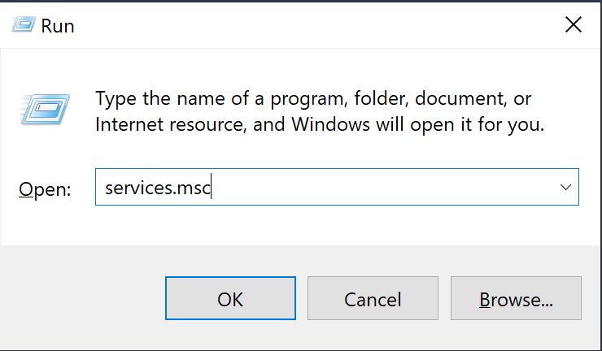
Kiểm tra dịch vụ SQL Server Express có chạy
Mở hộp thoại Run với Windows + R
Gõ services.msc và Enter
Lưu ý: Nếu cài bản xịn (ko phải express) sẽ chỉ thấy tên instance là SQL Server thay vì SqlExpress

Slide 7
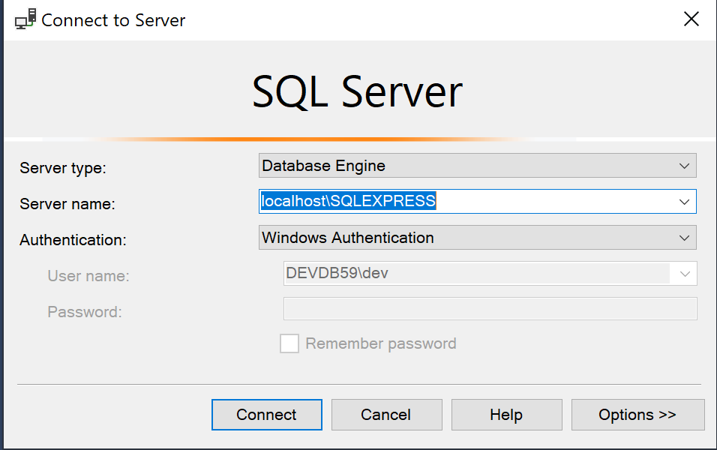
Kết nối tới CSDL

Slide 8
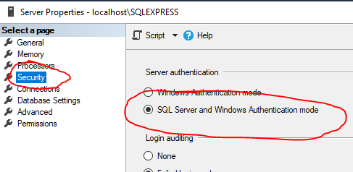
Kết nối sử dụng tài khoản phân quyền
Cần đảm bảo có thể đăng nhập theo cả hai cách

Slide 9
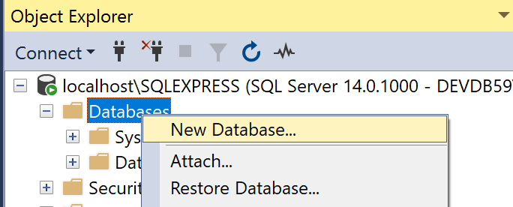
Tạo mới CSDL

Slide 10
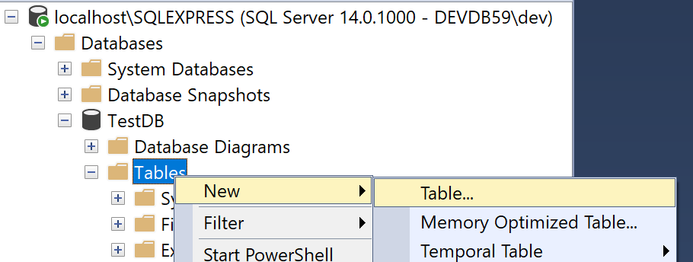
Tạo bảng

Slide 11
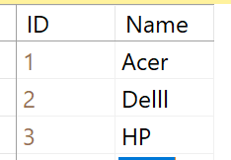
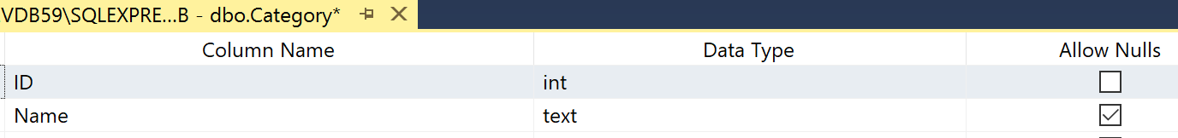
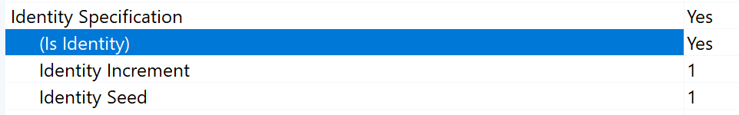
Thay đổi cấu trúc bảng
Số nguyên, khóa chính, tự tăng dần
Số thực
Chuỗi

Slide 12
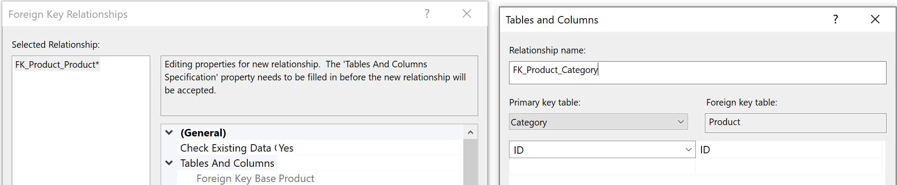
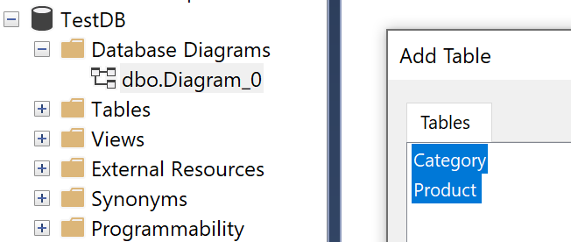
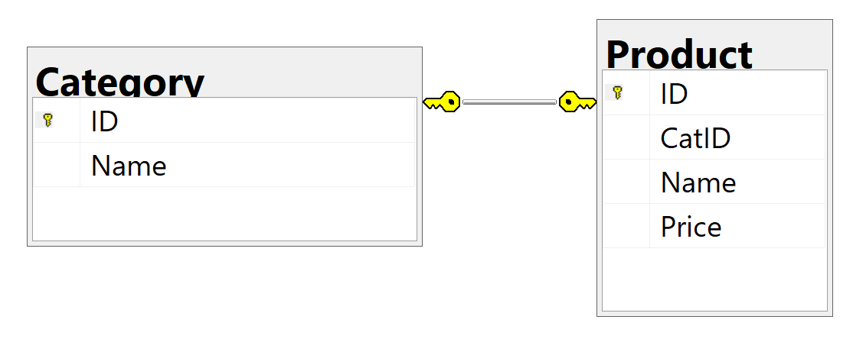
Tạo bảng với khóa ngoại

Slide 13
2. Một số thao tác cơ bản

Slide 14
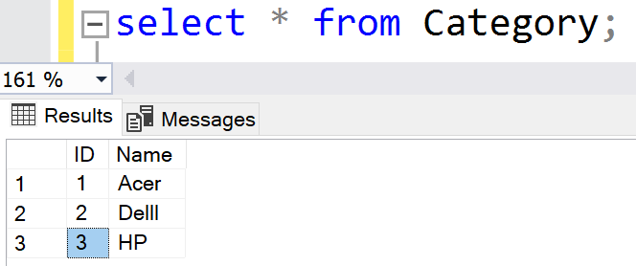
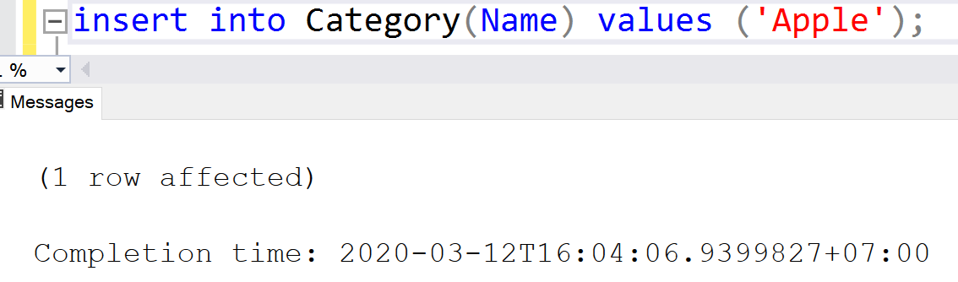
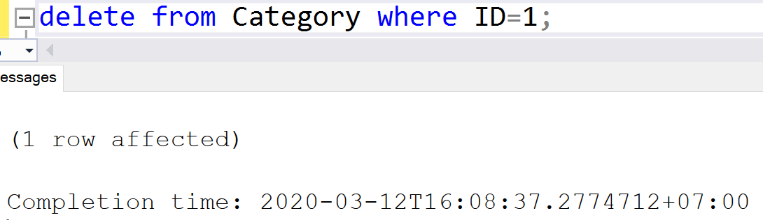
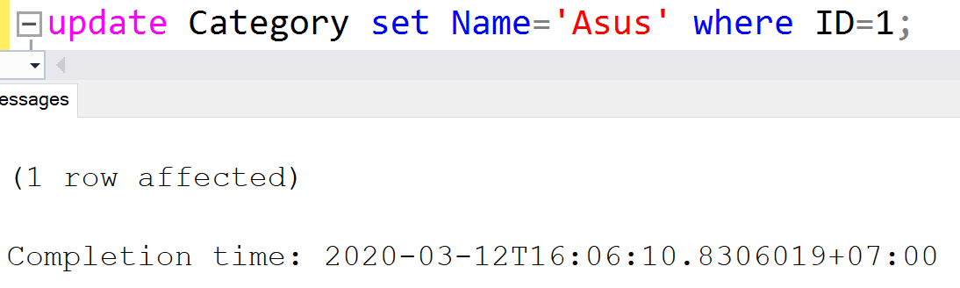
Viết câu truy vấn

Slide 15
3. Backup & Restore

Slide 16
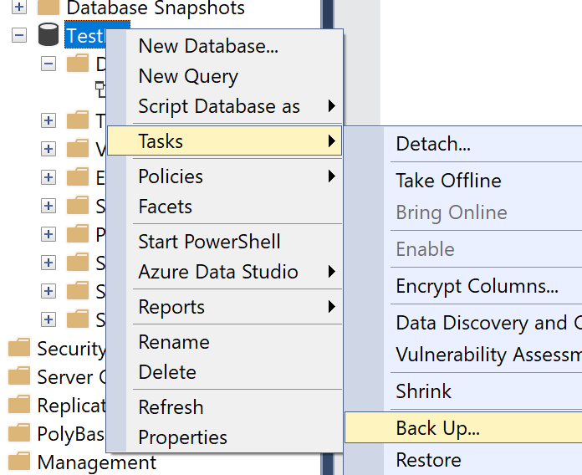
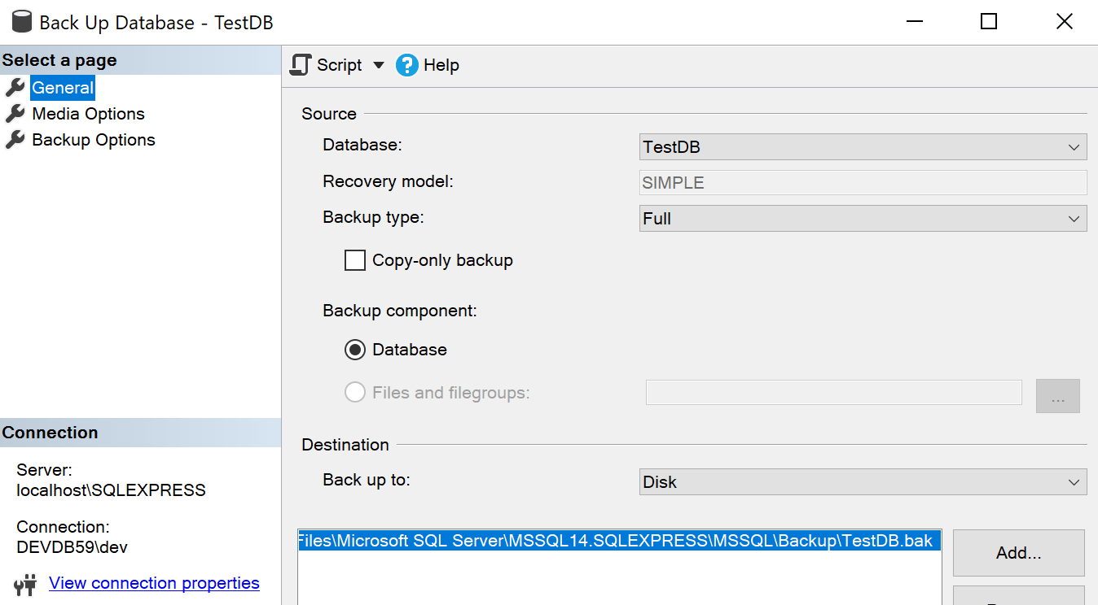
Thực hiện backup

Slide 17
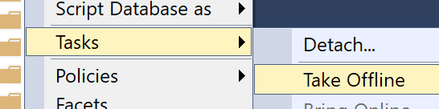
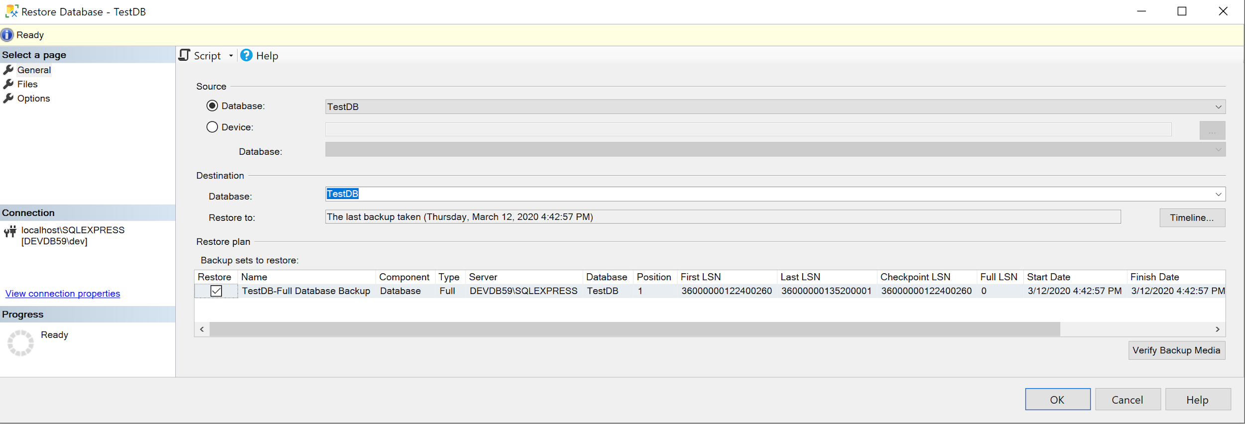
Phục hồi

Slide 18
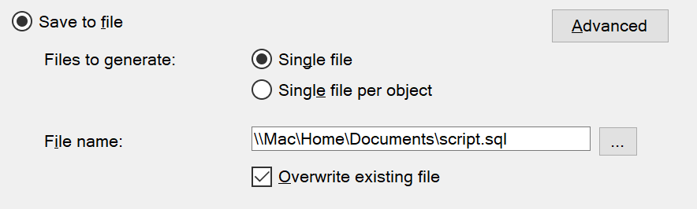
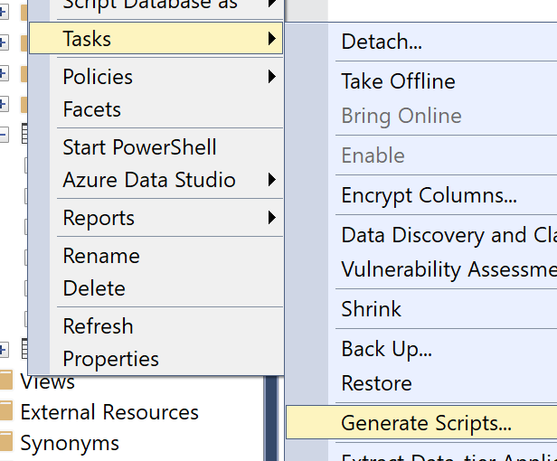
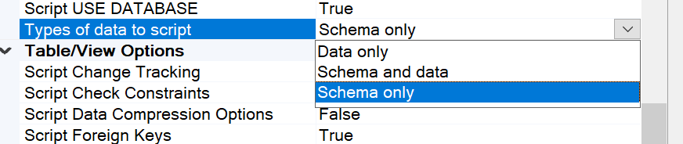
Xuất dữ liệu ra file sql để backup
Mặc định chỉ xuất cấu trúc bảng
Cần chỉnh để xuất luôn dữ liệu

Slide 19
Tái tạo csdl từ script
Chú ý script có một số đoạn tạo database với đường dẫn tuyệt đối
Có thể xóa đi
“Microsoft SQL Server\MSSQL14.SQLEXPRESS\MSSQL\DATA”

Slide 20
4. Attach & Detach

Slide 21
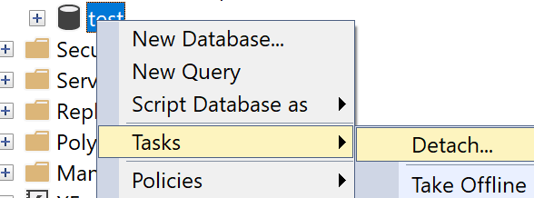
Detach
CSDL được lưu trong file .mdf và quản lí bởi SQL Service
Detach là tách ra khỏi sự quản lí của Sql Service
Sau khi attach, tìm file mdf trong Microsoft SQL Server\MSSQL14.SQLEXPRESS\MSSQL\DATA

Slide 22
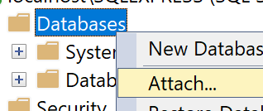
Attach

